Slide 1
Visualización de Datos Aplicada
Clase 2
What/Why/How
Profesor: Joshua Kunst Fuentes

Slide 2



Visualización de Datos Aplicada
Clase 2
What/Why/How
Profesor: Joshua Kunst Fuentes

Slide 3
Programa
Bienvenida. Conocernos. Historia. Definiciones. Ejemplos.
Marco teórico: Frameworks de visualización WWH. T.Munzner
Grammar of graphics Codificación de datos / ggplot2, plotnine
Clase práctica “Visualización de Tablas”. Buenas prácticas, colores.
Visualización modelos Predictivos, Datos espaciales
Interactividad / HTMLWidgets.
Desarrollo de Dashboards / Flexdashboard, Shiny.
Aplicaciones

Slide 4
Munzner Framework: Estructura de Análisis

Slide 5
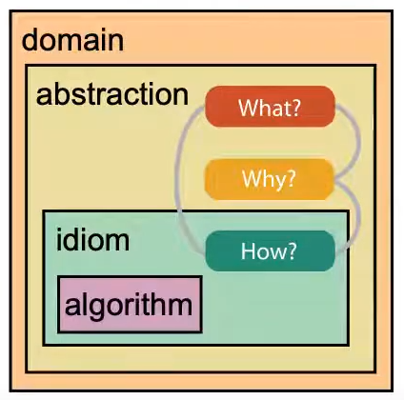
Munzner Framework: Estructura de Análisis: 4 niveles, 3 preguntas
Dominio (Domain Situation). Contexto específico de un campo del conocimiento.
Abstracción
Idioma. Técnica
Algoritmo

Slide 6
Munzner Framework: Estructura de Análisis: 4 niveles, 3 preguntas
Dominio (Domain Situation). Contexto específico de un campo del conocimiento.
Abstracción
¿ Qué mostrar? Abstracción datos
¿Por qué se está mostrando?
Idioma. Técnica
¿ Cómo se muestra?
Algoritmo

Slide 7
Munzner Framework: Estructura de Análisis: 4 niveles, 3 preguntas
Dominio (Domain Situation). Contexto específico de un campo del conocimiento.
¿Quiénes son los usuarios?.
Usuarios podrían tener expertiz en el tema.
Existir convenciones específicas del dominio. Como ellos visualizan sus datos. Expectativas/necesidades.
Abstracción
Traducir vocabulario especifico a un lenguaje genérico: visualización. Permite ver puntos en común entre diferentes dominios/contextos.
¿ Qué mostrar? Abstracción datos
¿Por qué se está mostrando? Abstracción de la tarea
Idioma. Técnica
¿ Cómo se muestra?
Codificación visual.
Interacción: como manipular.
Algoritmo
Computación eficiente

Slide 8
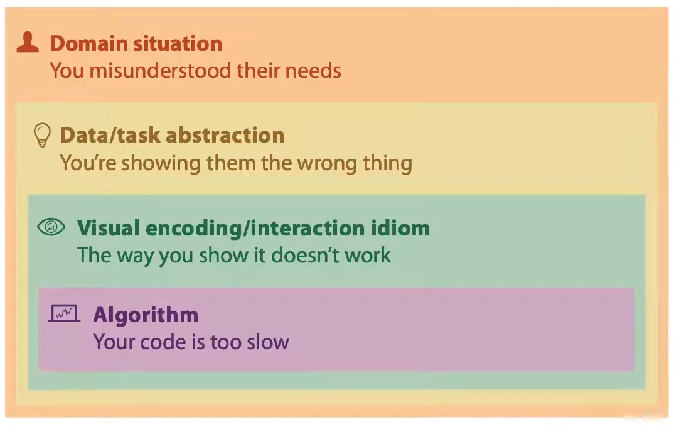
Munzner Framework: Diferentes formas de equivocarse
Dominio (Domain Situation).
No entender las necesidades.
Abstracción
Mostrar algo incorrecto
Idioma. Técnica
La forma de mostrar no funciona.
Algoritmo
El código el lento.

Slide 9
Munzner Framework: Metodología de soluciones en cada nivel
Dominio (Domain Situation).
Observar usuarios objetivo utilizando las herramientas existentes.
Adopción de medidas
Abstracción
Observar usuarios objetivo luego de mostrar la información.
Idioma. Técnica
Justificar el diseño/técnica respecto a alternativas.
Ej: barras vs líneas
Algoritmo
Benchmark: Medir tiempos versus otros sistemas. Complejidad.

Slide 10
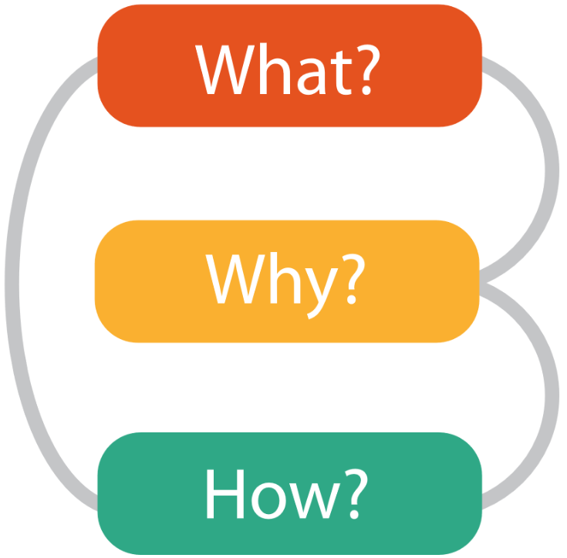
¿Qué/Por qué/Cómo?
What ¿Qué información se está mostrando? Datos
Why ¿Por qué queremos visualizar esto? Tarea.
How ¿Cómo se construye la visualización? Idioma.

Slide 11
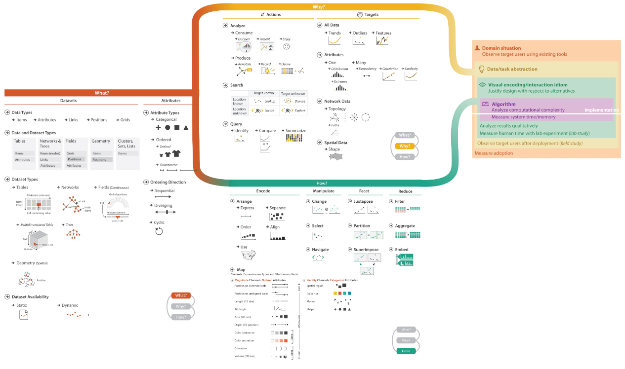
Munzner’s
Framework
¿Qué/Por qué/Cómo?

Slide 12
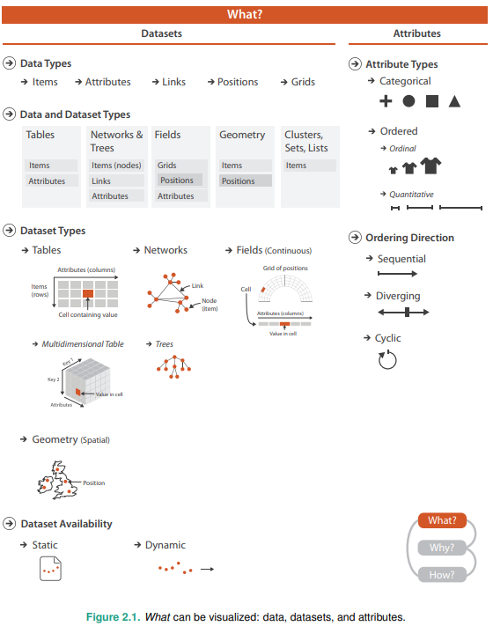
What ¿Qué información se está mostrando?
Datos

Slide 13
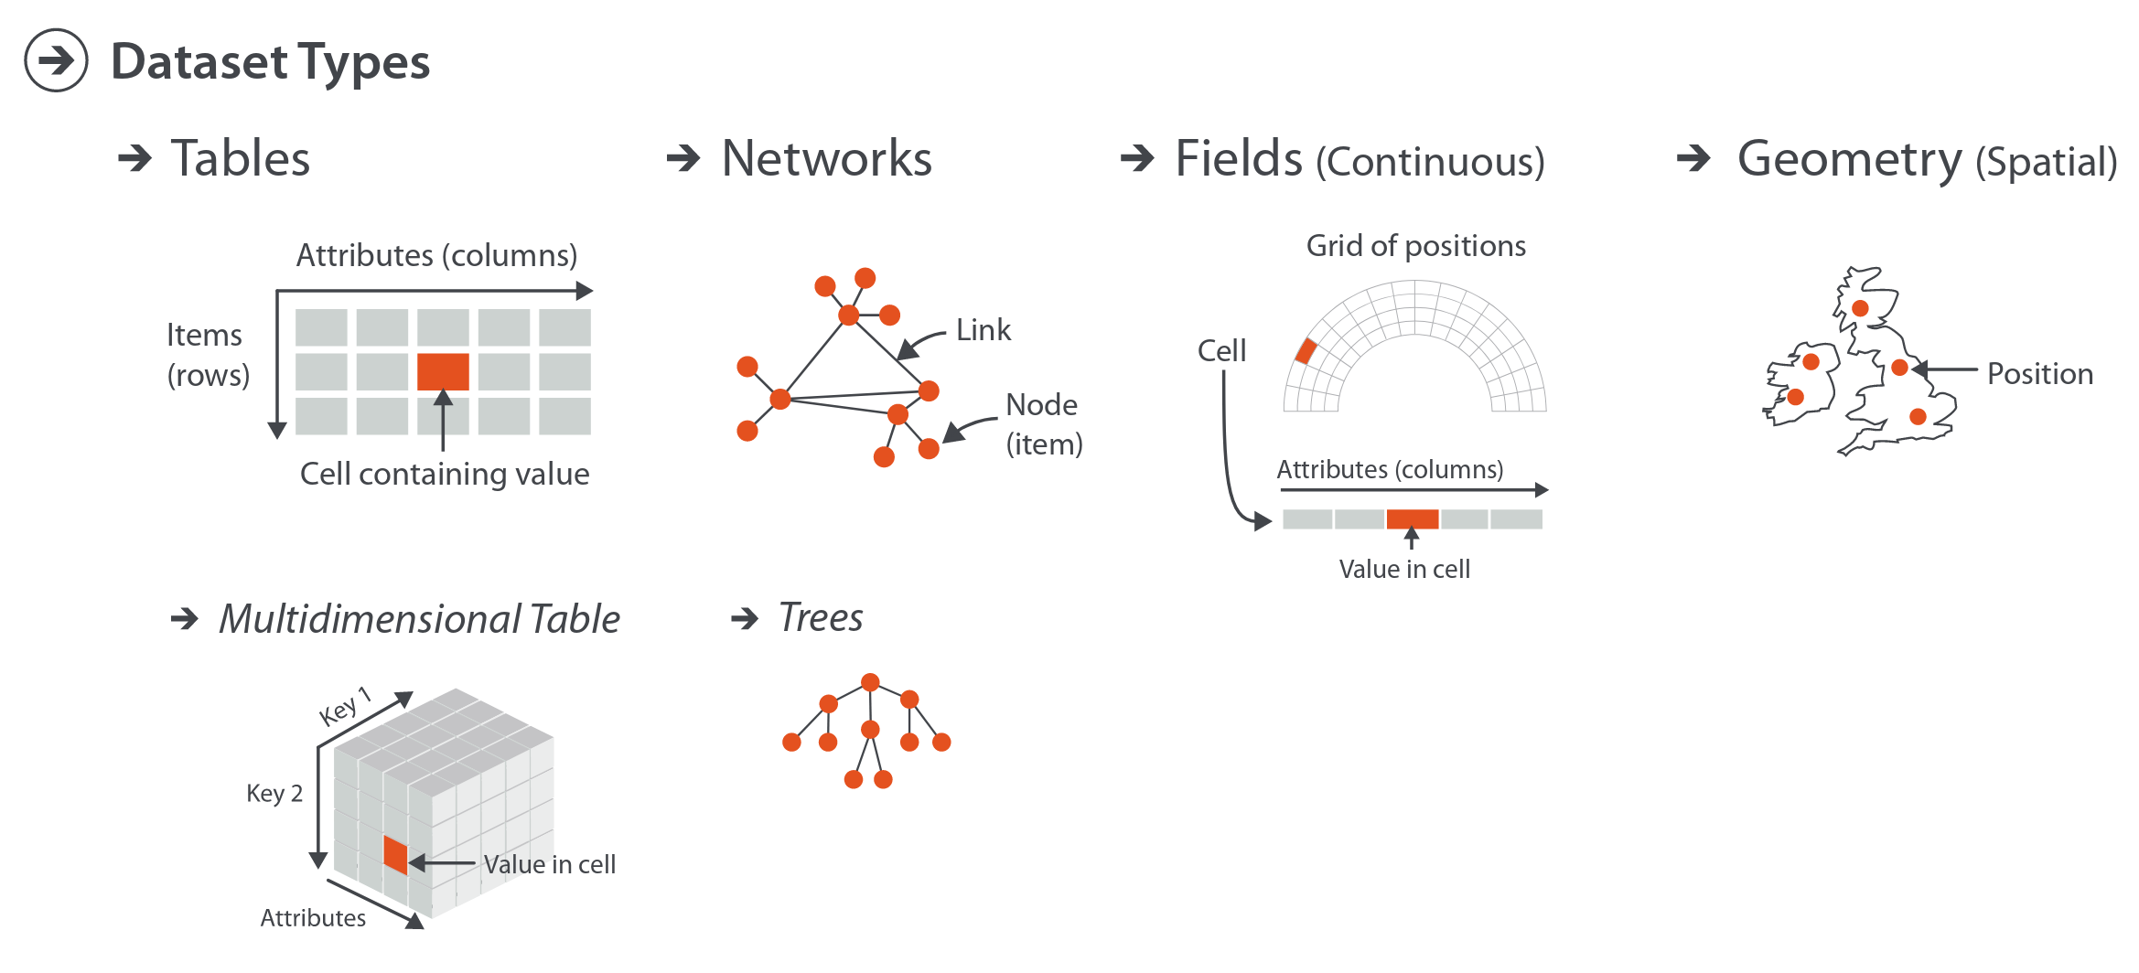
What: Tipos de Dataset

Slide 14
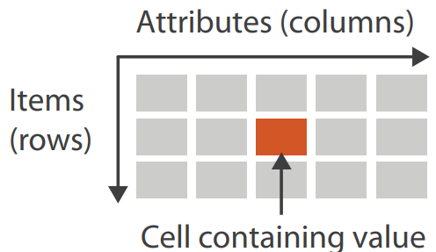

What: Tipos de Dataset: Tablas
Una tabla es una colección de elementos (ítems, filas, observaciones, etc.), los cuales poseen atributos asociados (valores).
Operaciones que podemos realizar: filtrado, agrupación, agregación.

Slide 15
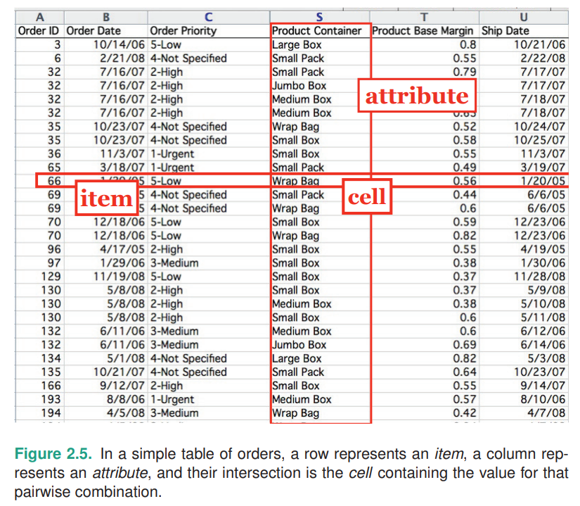
What: Tipos de Dataset: Tablas
Una tabla es una colección de elementos (ítems, filas, observaciones, etc.), los cuales poseen atributos asociados (valores).
Operaciones que podemos realizar: filtrado, agrupación, agregación.

Slide 16
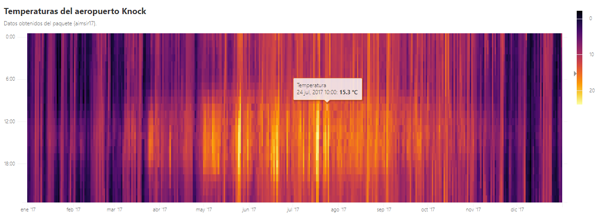
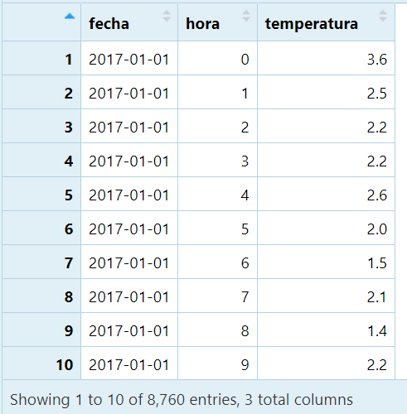
What: Tipos de Dataset: Tablas
http://jkunst.com/blog/posts/2020-05-22-30diasdegraficos-parte-2/

Slide 17
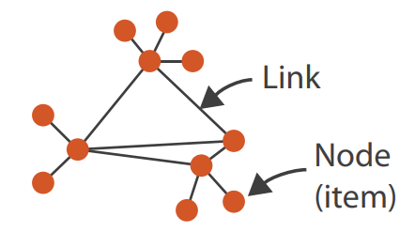
What: Tipos de Dataset: Redes (y árboles)
En una red hay nodos y aristas.
Ambas entidades se pueden representar como tablas. Lo importante es que no se pierda la información de conectividad, dependencia, relación, etc., entre nodos.
Operaciones: cálculo de importancia de nodos y aristas, caminos de un nodo a otro, detección de comunidades, predicción de atributos.

Slide 18
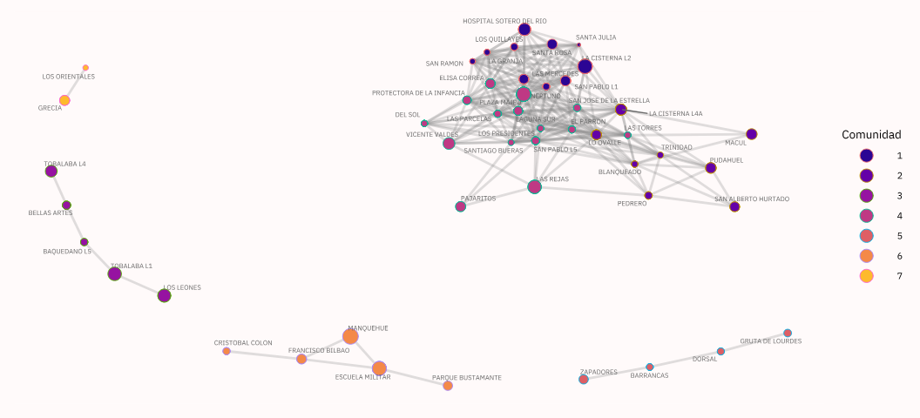
What: Tipos de Dataset: Redes (y árboles)

Slide 19
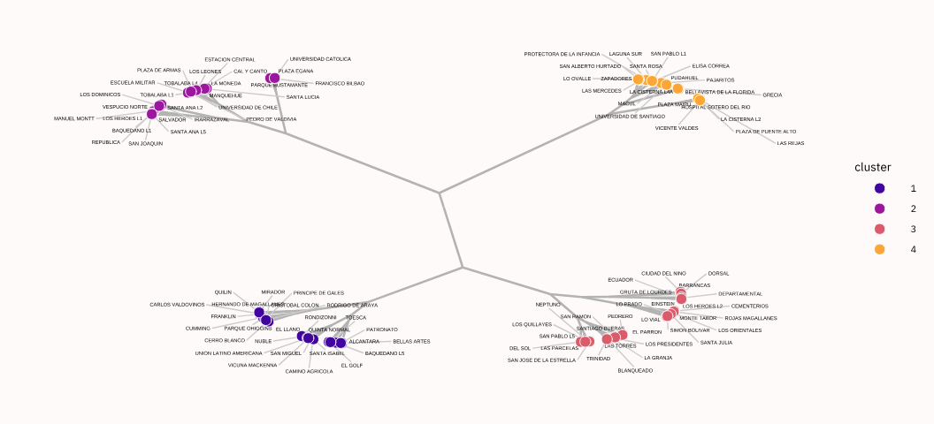
What: Tipos de Dataset: Redes (y árboles)

Slide 20
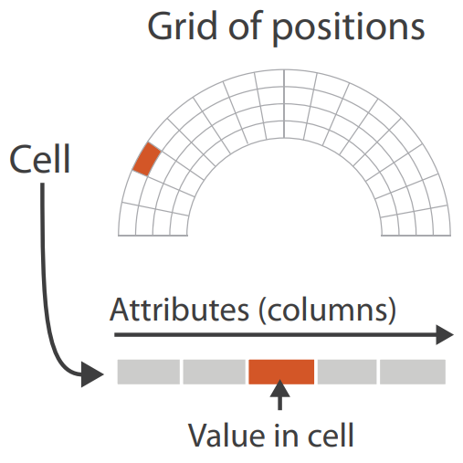
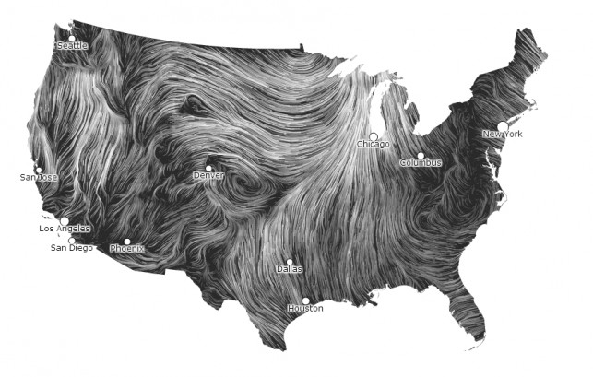
What: Tipos de Dataset: Campos
Son datos continuos en el espacio que se discretizan en grillas. Las grillas pueden ser regulares o irregulares.
Usualmente son datos provenientes de simulaciones (ej., física), de sensores (ej., viento), de exámenes médicos (ej., escáner).
http://hint.fm/wind/

Slide 21
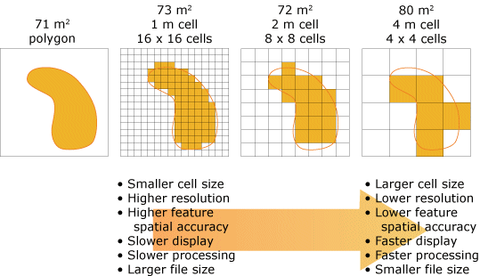
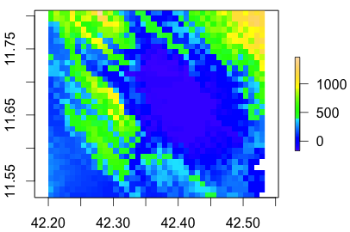
What: Tipos de Dataset: Campos

Slide 22
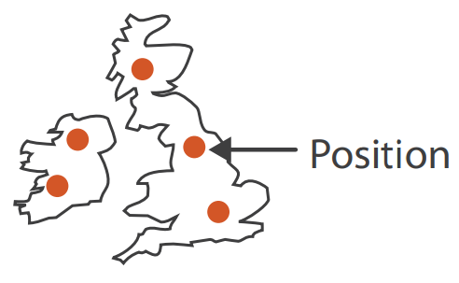
What: Tipos de Dataset: Geometría
Los conjuntos de datos geométricos contienen información sobre la forma de elementos con posiciones espaciales explícitas, como puntos, líneas, superficies o volúmenes.
Estos conjuntos de datos son intrínsecamente espaciales y se utilizan en tareas que requieren comprensión de formas.
Áreas (Regiones): Comunas, Distritos.
Puntos: Estaciones
Path/Lineas: Rutas, viajes,

Slide 23
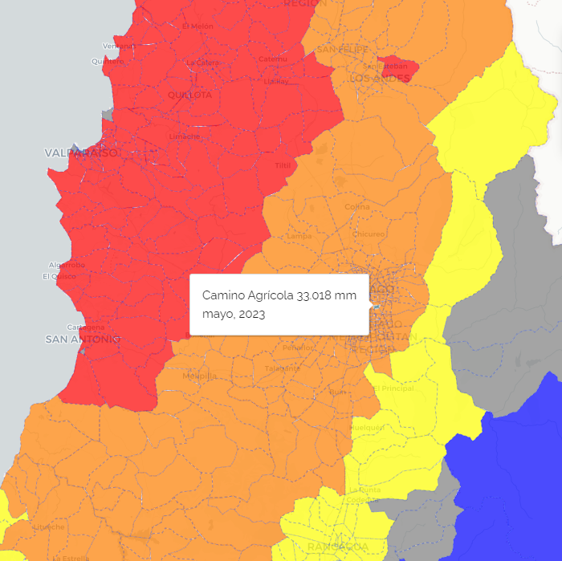
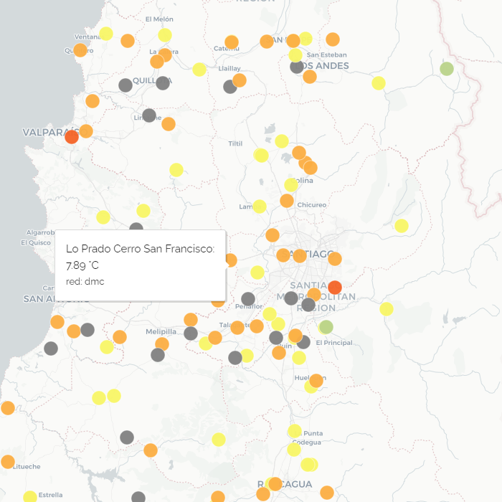
What: Tipos de Dataset: Geometría

Slide 24
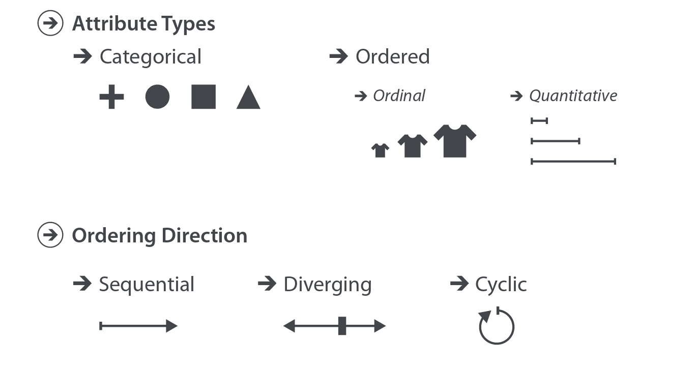
What: Atributos

Slide 25
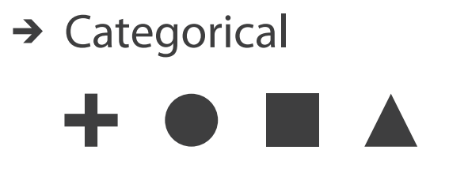
What: Tipo atributo: Categóricos
Los datos categóricos (o nominales) no soportan intrínsecamente operaciones aritméticas o una ordenación total.
Podemos notar la diferencia entre identidades, pero no mucho más.
Ejemplos incluyen nombres, marcas, personas, lugares, géneros de películas, tipos de archivos.
Las categorías de una variable categórica también las llamaremos niveles

Slide 26
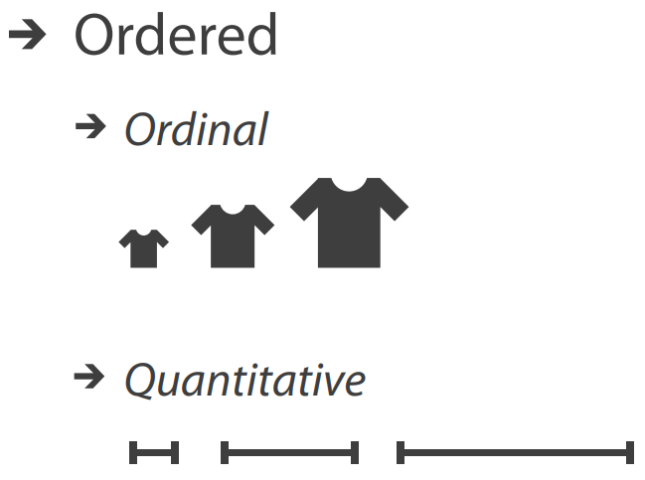
What: Tipo atributo: Ordenados
Los datos que tienen un ordenamiento implícito (total) los llamamos Datos Ordenados.
Se subdivide en datos ordinales y cuantitativos, (discretos/continuos) dependiendo de si las operaciones aritméticas son significativas o no.
Los ejemplos incluyen el tamaño de la camiseta (ordinal), rankings (ordinal), la altura (cuantitativo), el peso (cuantitativo), etc.

Slide 27
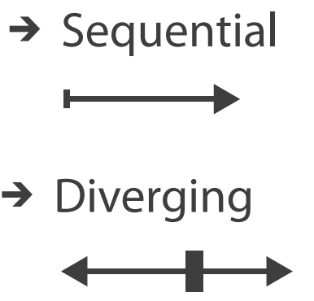
What: Dirección Orden: Secuencial/Divergente
Los datos secuenciales van desde un valor mínimo hasta un valor máximo. No es necesario que tenga un punto base significativo o un valor 0.
Ejemplos: altura o peso de una persona, calificaciones del curso, tramos impositivos.
En cambio, los datos ordinales divergentes emergen de un centro neutral en dos (o, rara vez, más) direcciones de valores progresivamente más extremos.
Ejemplos: temperatura (por encima/debajo del punto de congelación), altitud (por encima/debajo del nivel del mar).

Slide 28
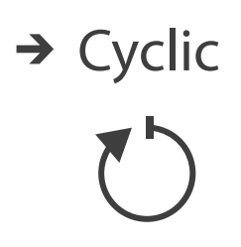
What: Dirección Orden: Cíclico
Los datos ordinales cíclicos no necesariamente calificarían como ordenados en un sentido matemático, pero las características que se organizan de manera recurrente impactan en las opciones de visualización.
Un atributo es cíclico si sus valores vuelven a un punto de inicio después de un tiempo.
Ejemplos: hora del día, día de la semana, día del año, año del siglo; pero también direcciones de la brújula. Lat/Lng.

Slide 29
What: Atributos

Slide 30
What: Atributos
No hay operaciones aritméticas
Tallas poleras
No hay operaciones aritméticas.
Marcas
Se puede operar, cambiar escala.
Temperatura, Altura
Existe punto origen, y hay dos direcciones.
Temperatura/Altura
Existe punto origen y solo crece.
Edad/Altura
Posee punto de origen
Días/Meses

Slide 31
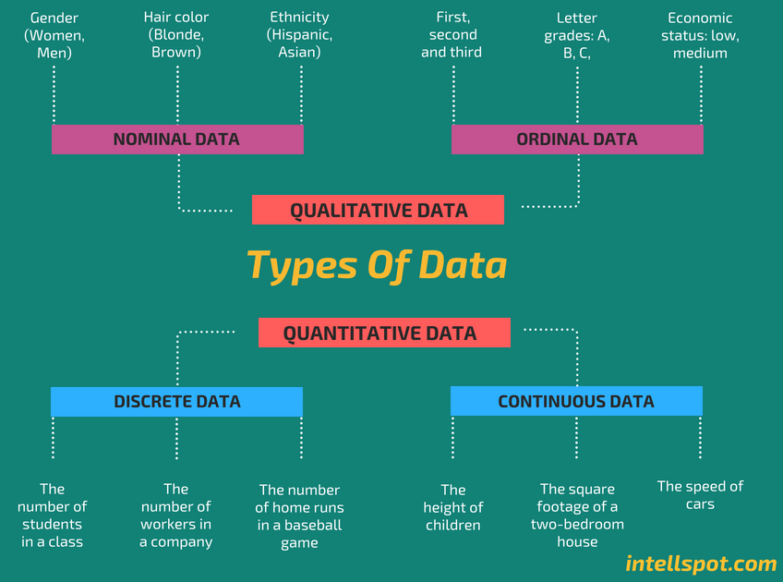
What: Atributos: Otra forma de clasificar atributos

Slide 32
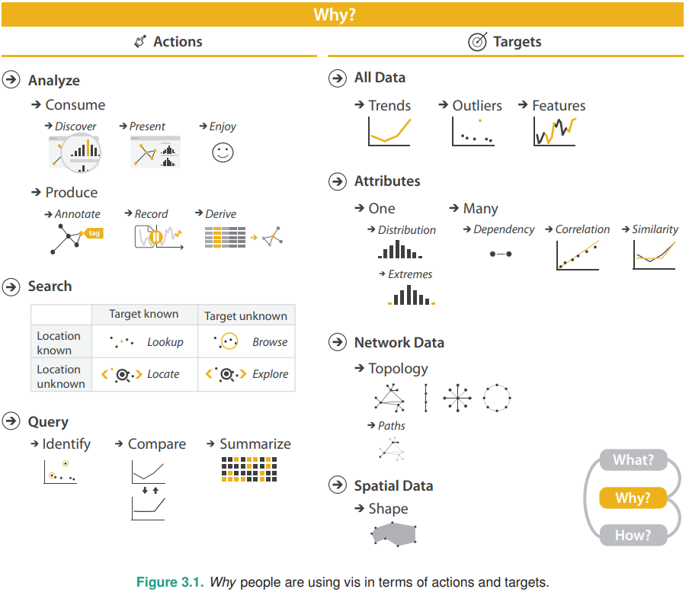
Why ¿Por qué queremos visualizar esto?
Tarea

Slide 33
Why
Clasificación de las tareas:
Acción + Objetivo

Slide 34
Why
Clasificación de las tareas:
Acción + Objetivo
Descubrir distribución.
Comparación de tendencias
Localizar datos anómalos.
Buscar la topología.

Slide 35
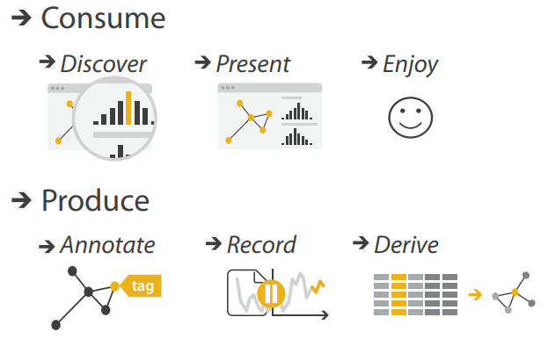
Why: Acciones: Analizar
El framework distingue dos principales acciones para analizar data usando herramientas de visualización:
Consumir información que ya ha sido generada
Descubrir vs presentar/ Explorar vs explicar.
Disfrutar en caso de que solo se quiera mirar.
Producir nueva información para una nueva instancia de visualización más adelante (consumo).
Anotar. Agregar info a visualizaciones preexistentes.
Registrar.
Derivar. Producir nuevos elementos basados en data existente.

Slide 36
Why: Acciones: Analizar
El framework distingue dos principales acciones para analizar data usando herramientas de visualización:
Consumir información que ya ha sido generada
Descubrir vs presentar/ Explorar vs explicar.
Disfrutar en caso de que solo se quiera mirar.
Producir nueva información para una nueva instancia de visualización más adelante (consumo).
Anotar. Agregar info a visualizaciones preexistentes.
Registrar.
Derivar. Producir nuevos elementos basados en data existente.

Slide 37
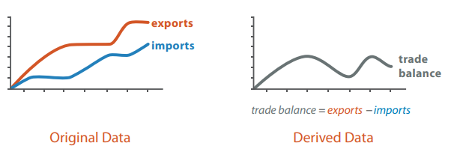
Why: Acciones: Analizar ➔ Producir ➔ Derivar
Atributos derivados pueden ser directamente visualizados. En este caso es la cantidad de “balance comercial”

Slide 38
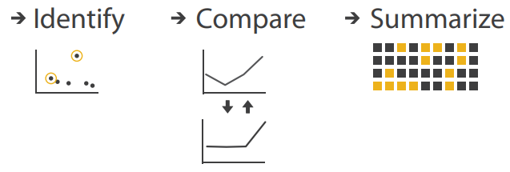
Why: Acciones: Consultar (query)
Seleccionado la acción a realizar (target) el objetivo es consultar bajo tres alcances, que dependerá de cuantos datos importan.
Uno/Identificar
Algunos/Comparar
Todos/Resumir

Slide 39
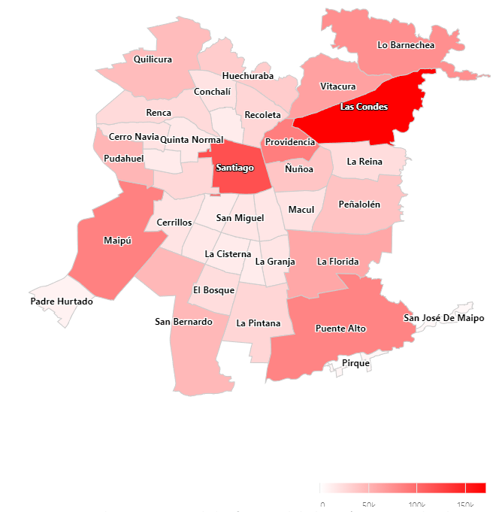
Why: Acciones: Consultar (query)
Ingresos propios por comunas del gran Santiago para el año 2018

Slide 40
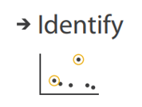
Why: Acciones: Consultar (query)
Ingresos propios por comunas del gran Santiago para el año 2018

Slide 41
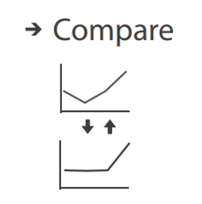
Why: Acciones: Consultar (query)
Ingresos propios por comunas del gran Santiago para el año 2018

Slide 42
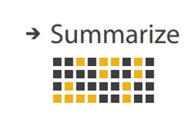
Why: Acciones: Consultar (query)
Ingresos propios por comunas del gran Santiago para el año 2018

Slide 43
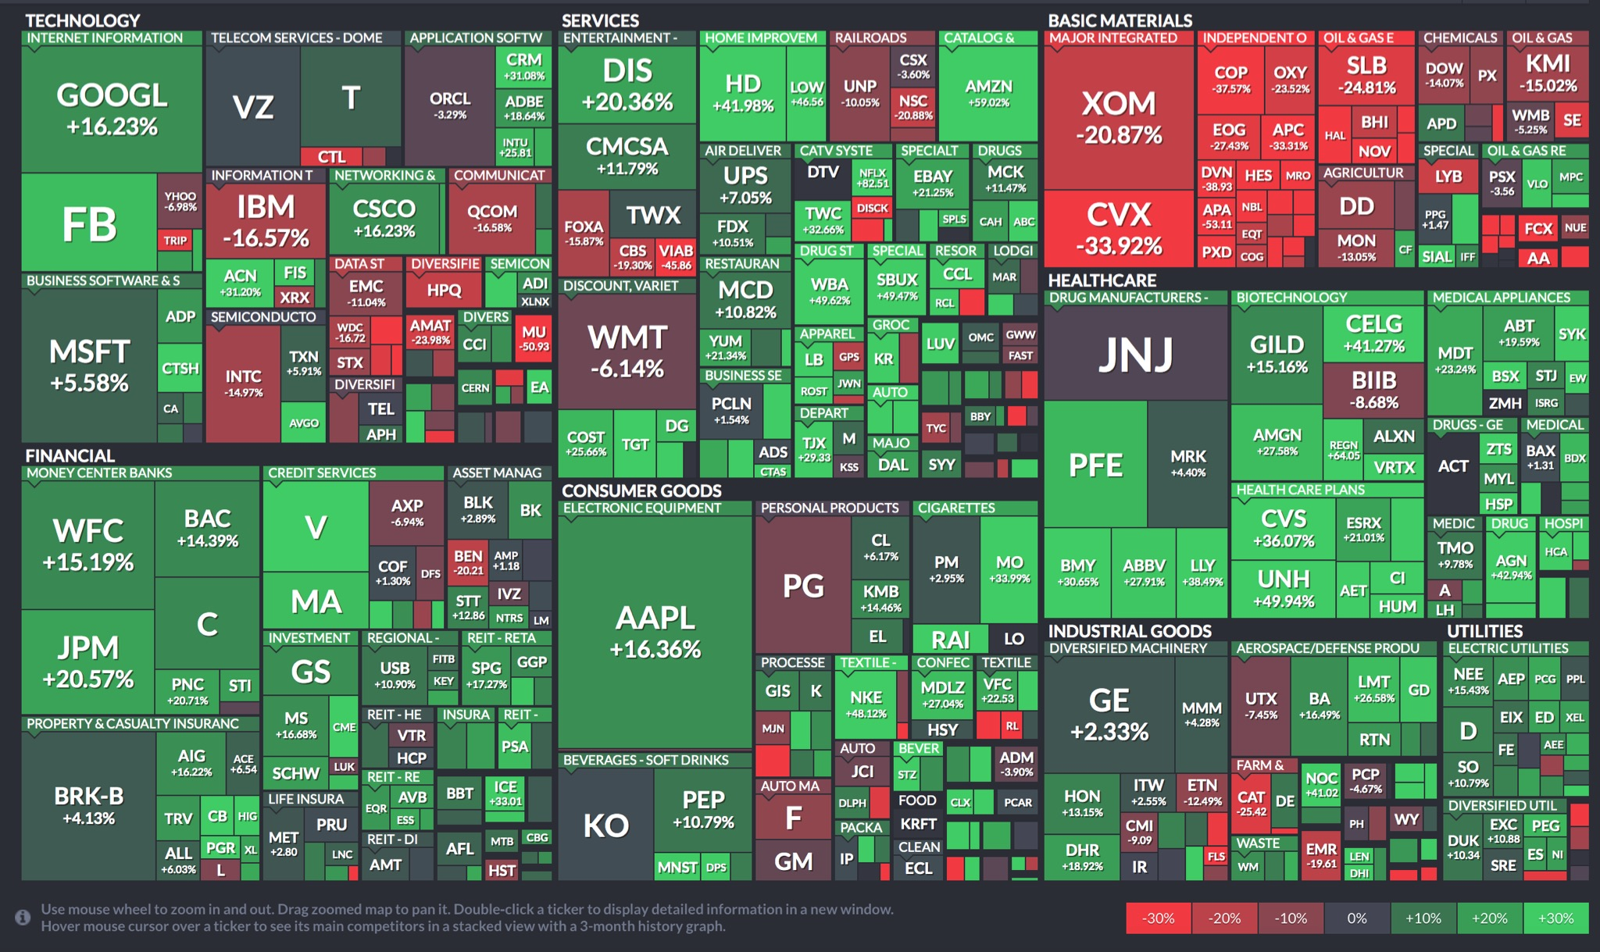
Why: Acciones: Consultar (query)
https://finviz.com/map.ashx?st=w52

Slide 44
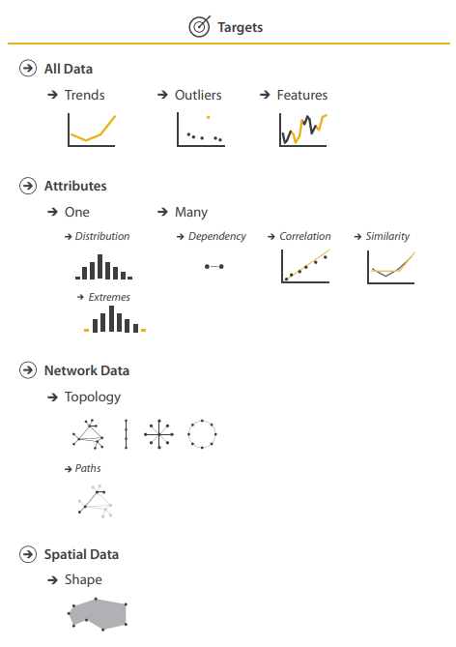
Why: Objetivos
Se refiere a objetivos abstractos del por qué visualizar: encontrar patrones, outliers.
Algunas preguntas sobre los datos son preguntas que podemos hacer:
Sobre un atributo: Conocer la distribución, o valores extremos.
Mas de un atributo: Comparar, correlacionar.
o más atributos.
En el caso de redes nos importa la topología, una característica de la red.

Slide 45
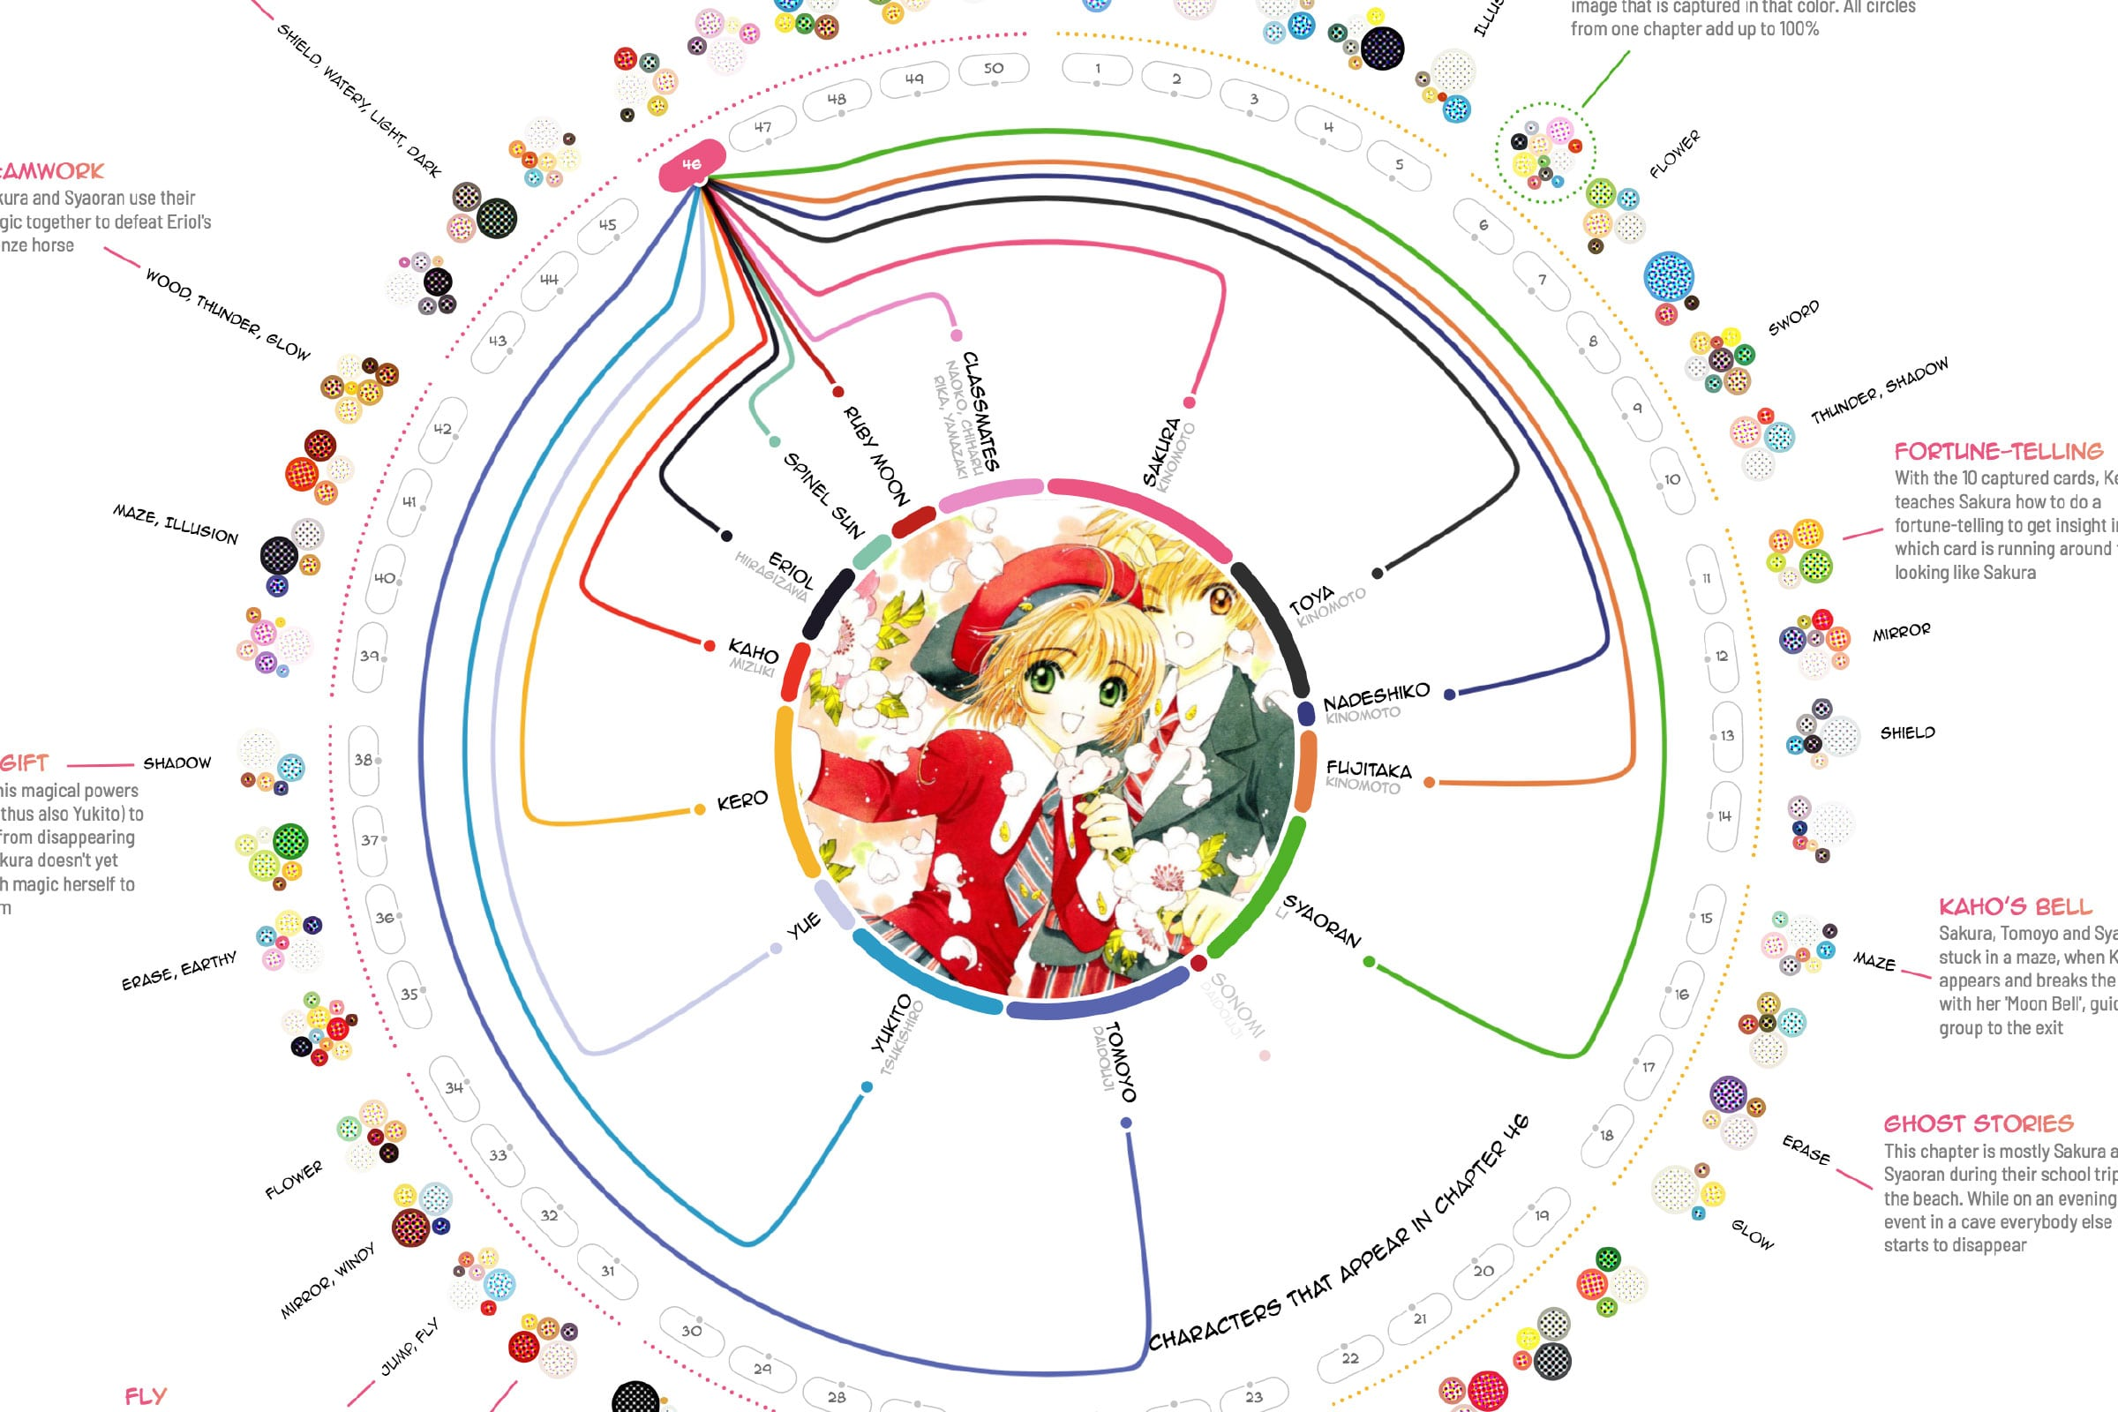
Why: Objetivos ➔ Todo los datos
https://cardcaptorsakura.visualcinnamon.com/

Slide 46
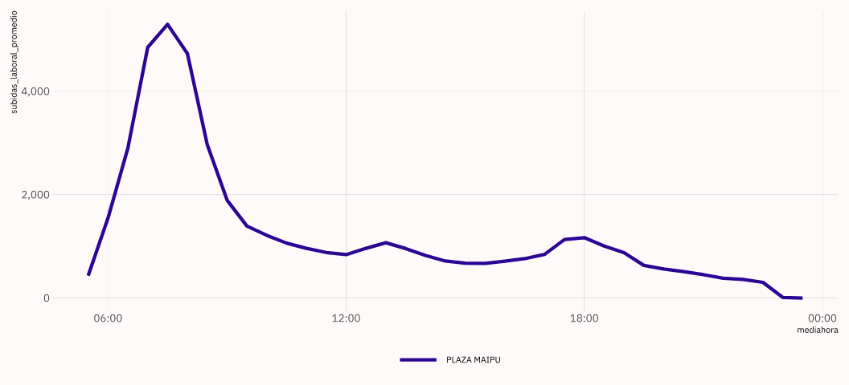
Why: Objetivos ➔ Atributos ➔ Uno ➔ Distribución

Slide 47
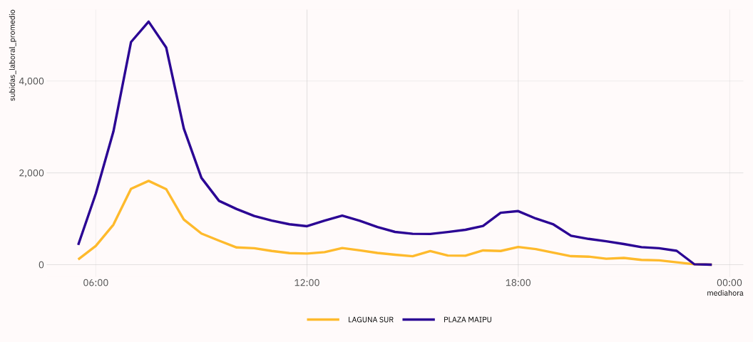
Why: Objetivos ➔ Atributos ➔ Más de uno ➔Similaridad

Slide 48
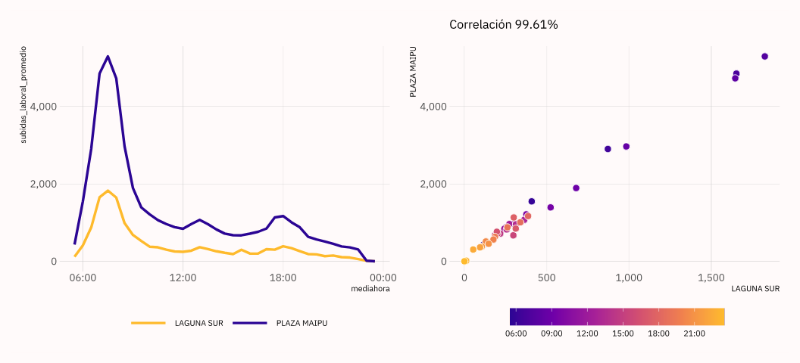
Why: Objetivos ➔ Atributos ➔ Más de uno ➔Correlación

Slide 49
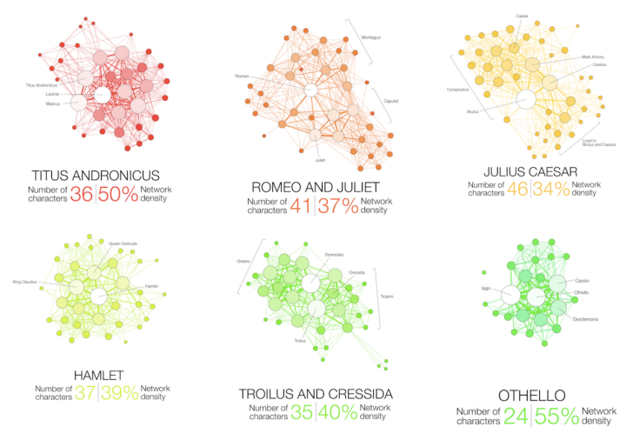
Why: Objetivos ➔ Data RED ➔ Tipología

Slide 50
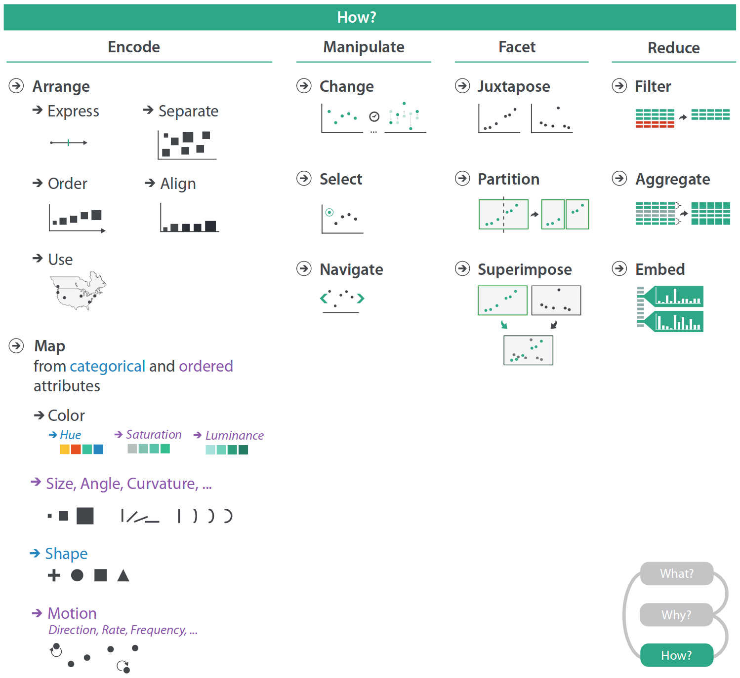
How ¿Cómo se construye la visualización?
Idioma.

Slide 51
How
A partir de ahora el curso se enfocará en el diseño e implementación de visualizaciones en base a lo siguiente:
La codificación visual que utilizaremos, a través de marcas y canales.
Si utilizaremos interactividad, ¿usaremos animación/selección interactiva/navegación?
¿Desagregaremos los datos en facetas de alguna manera en la imagen?
¿Los reduciremos para poder mostrar más con menos?

Slide 52
How
Sobre adelanto de:
Codificaciones.
Derivaciones.
Facets.
Cambios, ordenamientos.
Resumir/reduce.
Mapas.
Colores.
Formas.
Revisar
https://jkunst.com/slides/202107-visualizacion-desde-el-analsis-de-datos/

